Slide 1
广东省健康科普促进会
中医骨伤科分会
2024总结与2025展望
汇报人：黄飞麒
时间：2025.01

Slide 2
2024 年工作总结
01
学术交流活动成果
目录
02
组织建设与人才培养
Content
03
科普宣传与社会服务

Slide 3
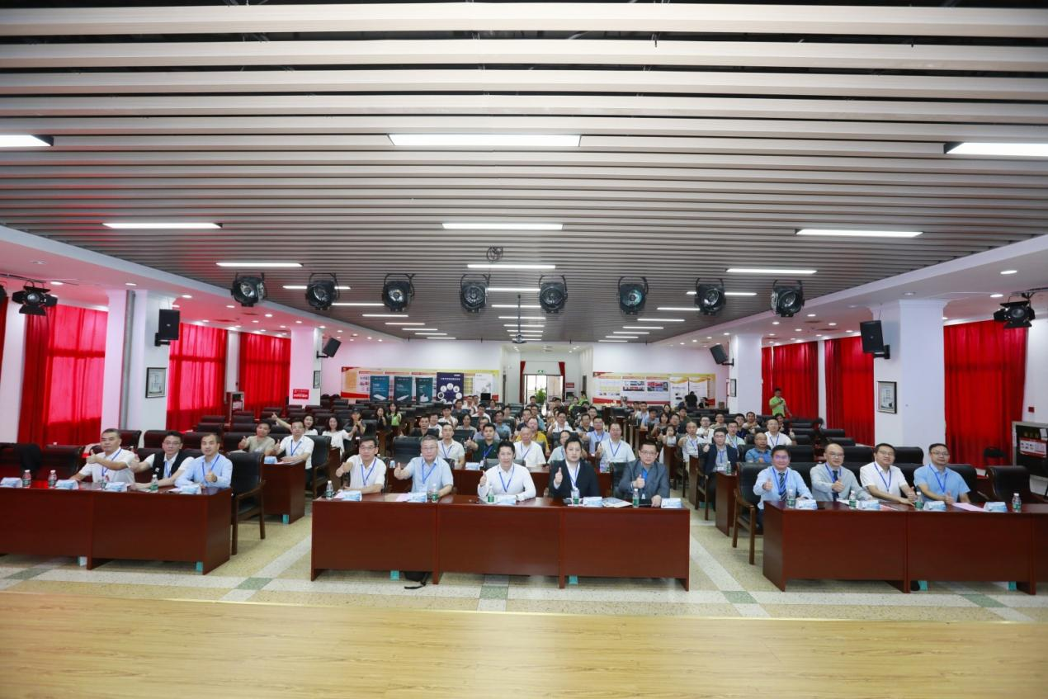
1
PART 1
2024年学术交流
活动成果

Slide 4
年会论坛
学术交流成果显著
10 月 18 - 19 日于广东药科大学附属第一医院举办，吸引全国专家学者，聚焦老年肩肘创伤研究与技术应用，成为重要学术平台。

Slide 5
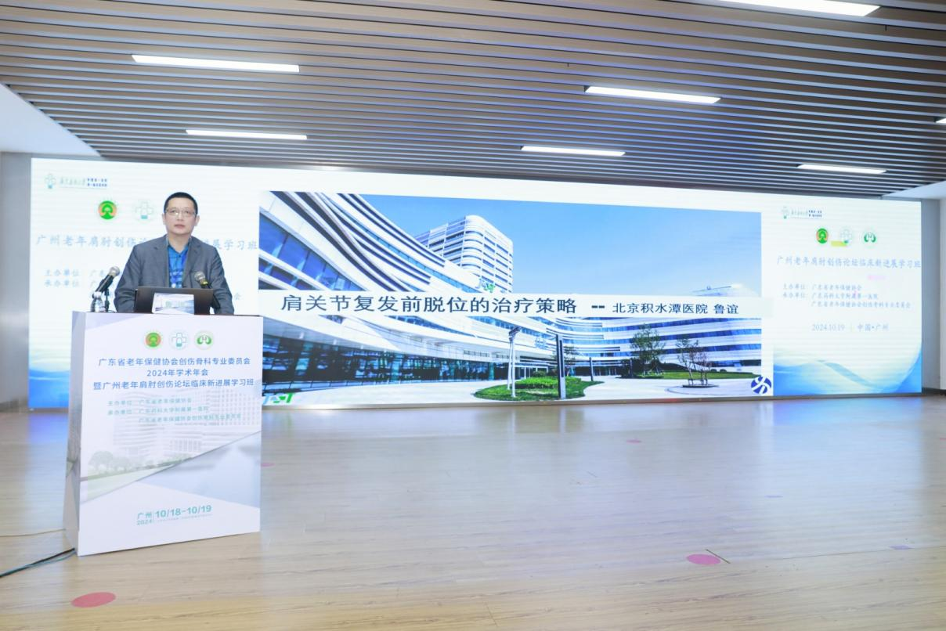
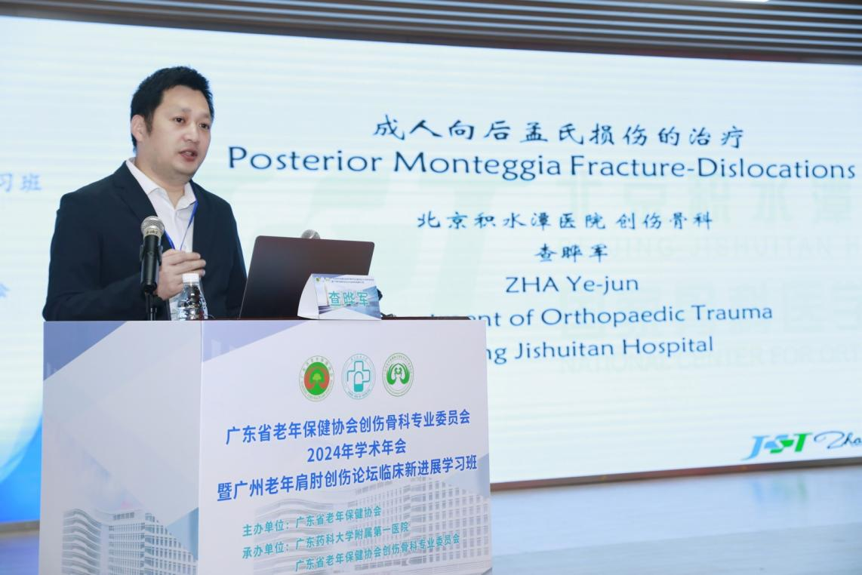
年会论坛
专家报告
请鲁谊教授《习惯性肩关节脱位的治疗》提供新思路；查晔军教授分享《向后孟氏损伤》及《肘关节僵硬的治疗》，经验成果丰富。

Slide 6
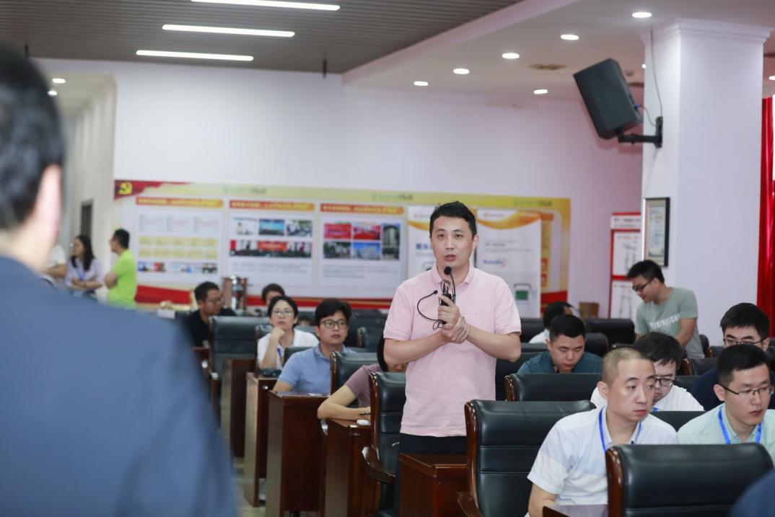
年会论坛
病例讨论
病例讨论环节气氛热烈，参会人员积极参与，提升临床医生对老年肩肘创伤认识与处理能力。

Slide 7
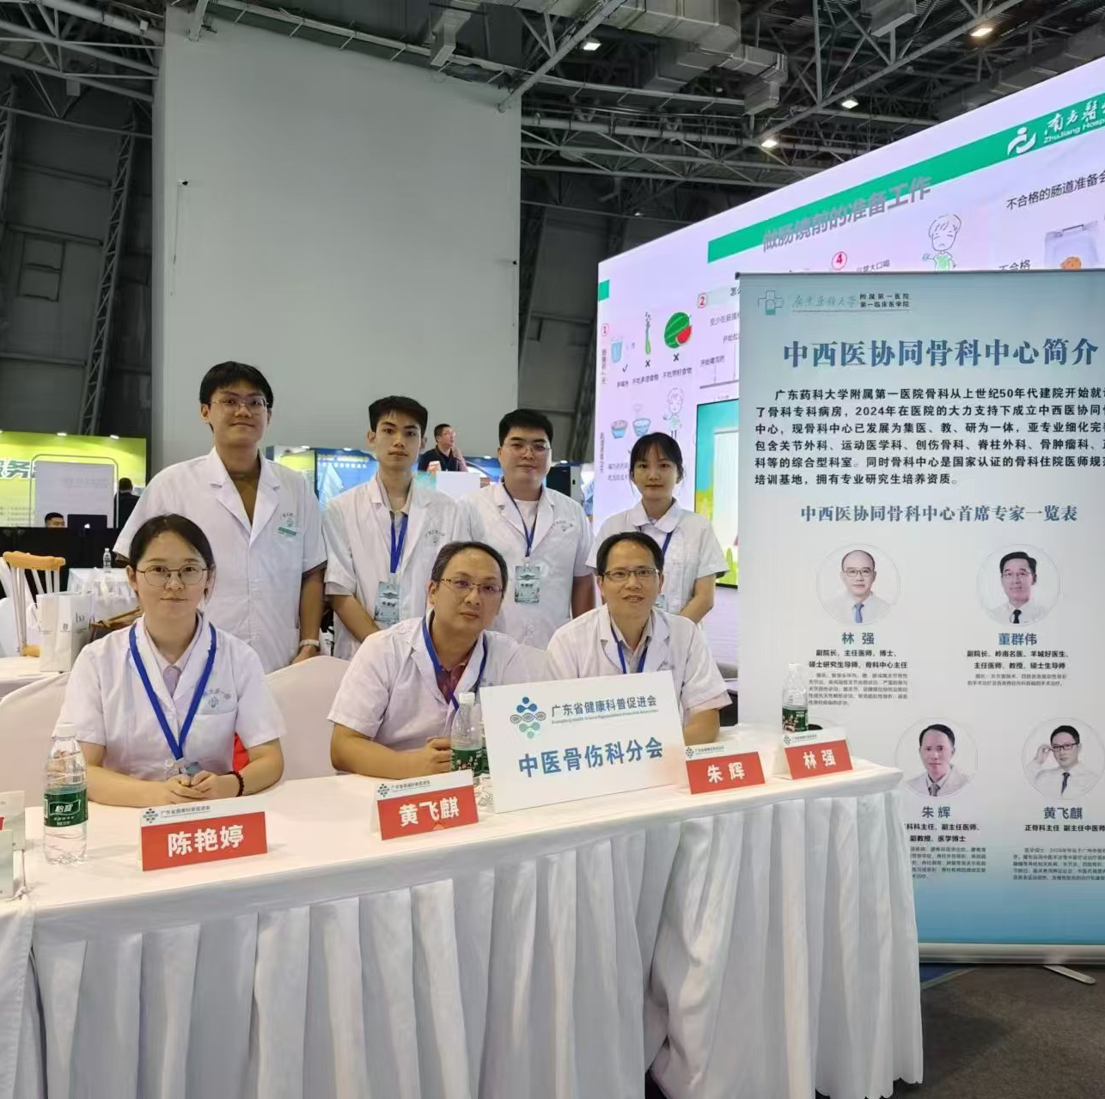
1
PART 1
2024 年科普
宣传与社会服务

Slide 8
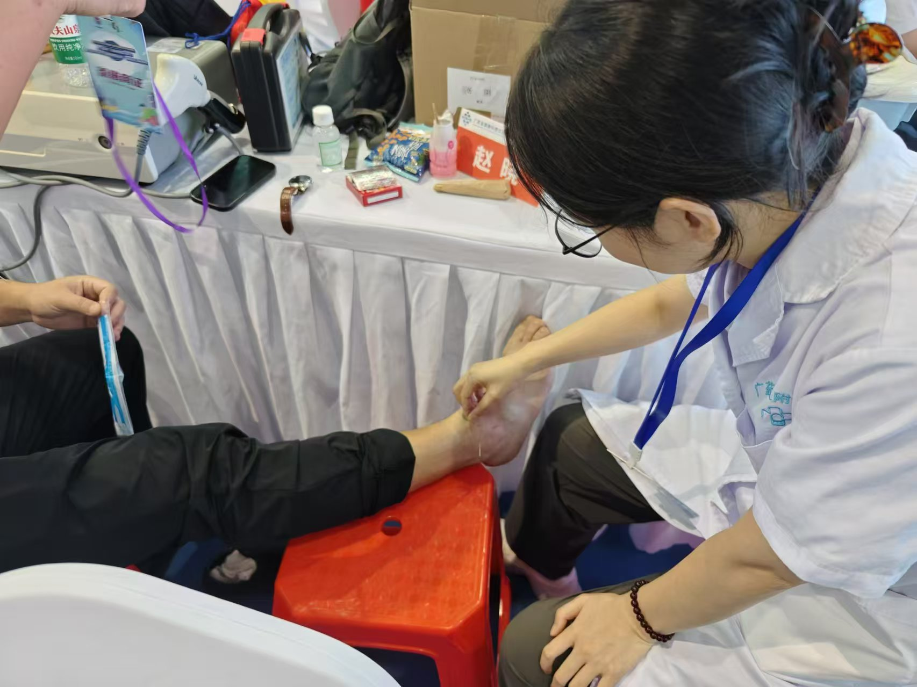
科普宣传与社会服务
义诊科普
鼓励成员参与学术活动与培训，为年轻医生提供与专家交流机会，促进人才成长。

Slide 9
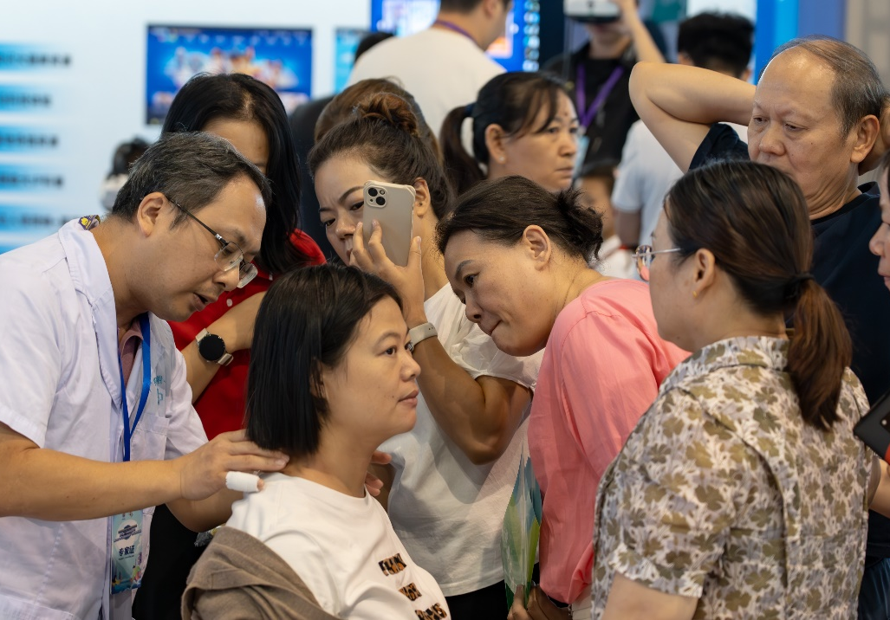
科普宣传与社会服务
知识讲解
专家用通俗语言结合实例等讲解骨科知识，涵盖多方面，提高群众健康意识与能力，提升形象知名度。

Slide 10
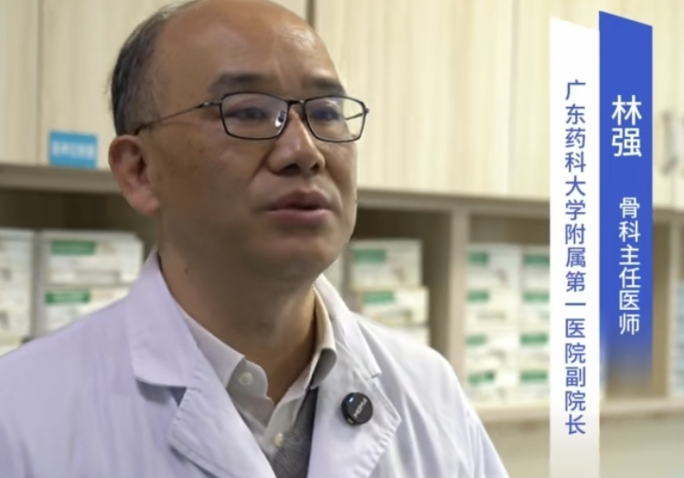
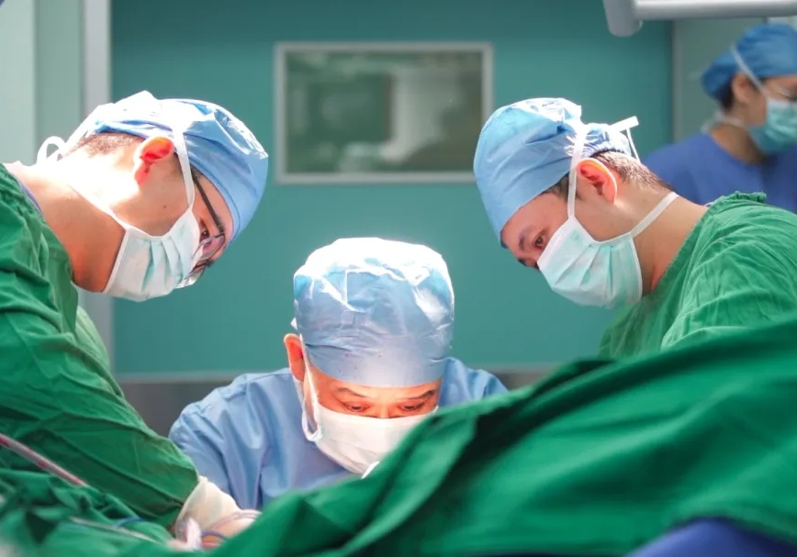
社会服务
医疗帮扶与技术提升
持续帮扶连南县人民医院专科建设。在面对复杂的左股骨粗隆间 - 转子下粉碎性骨折手术时，林强教授凭借深厚造诣和丰富经验指导手术，克服骨折复杂粉碎、手术部位敏感及患者个体差异等难点，保障手术成功。自 2014 年托管以来，通过多种帮扶措施，连南人民医院在人才培养、技术革新和设备升级等方面成效显著，四级手术量增加，推动当地医疗水平迈向新高度，助力实现分级诊疗目标。

Slide 11
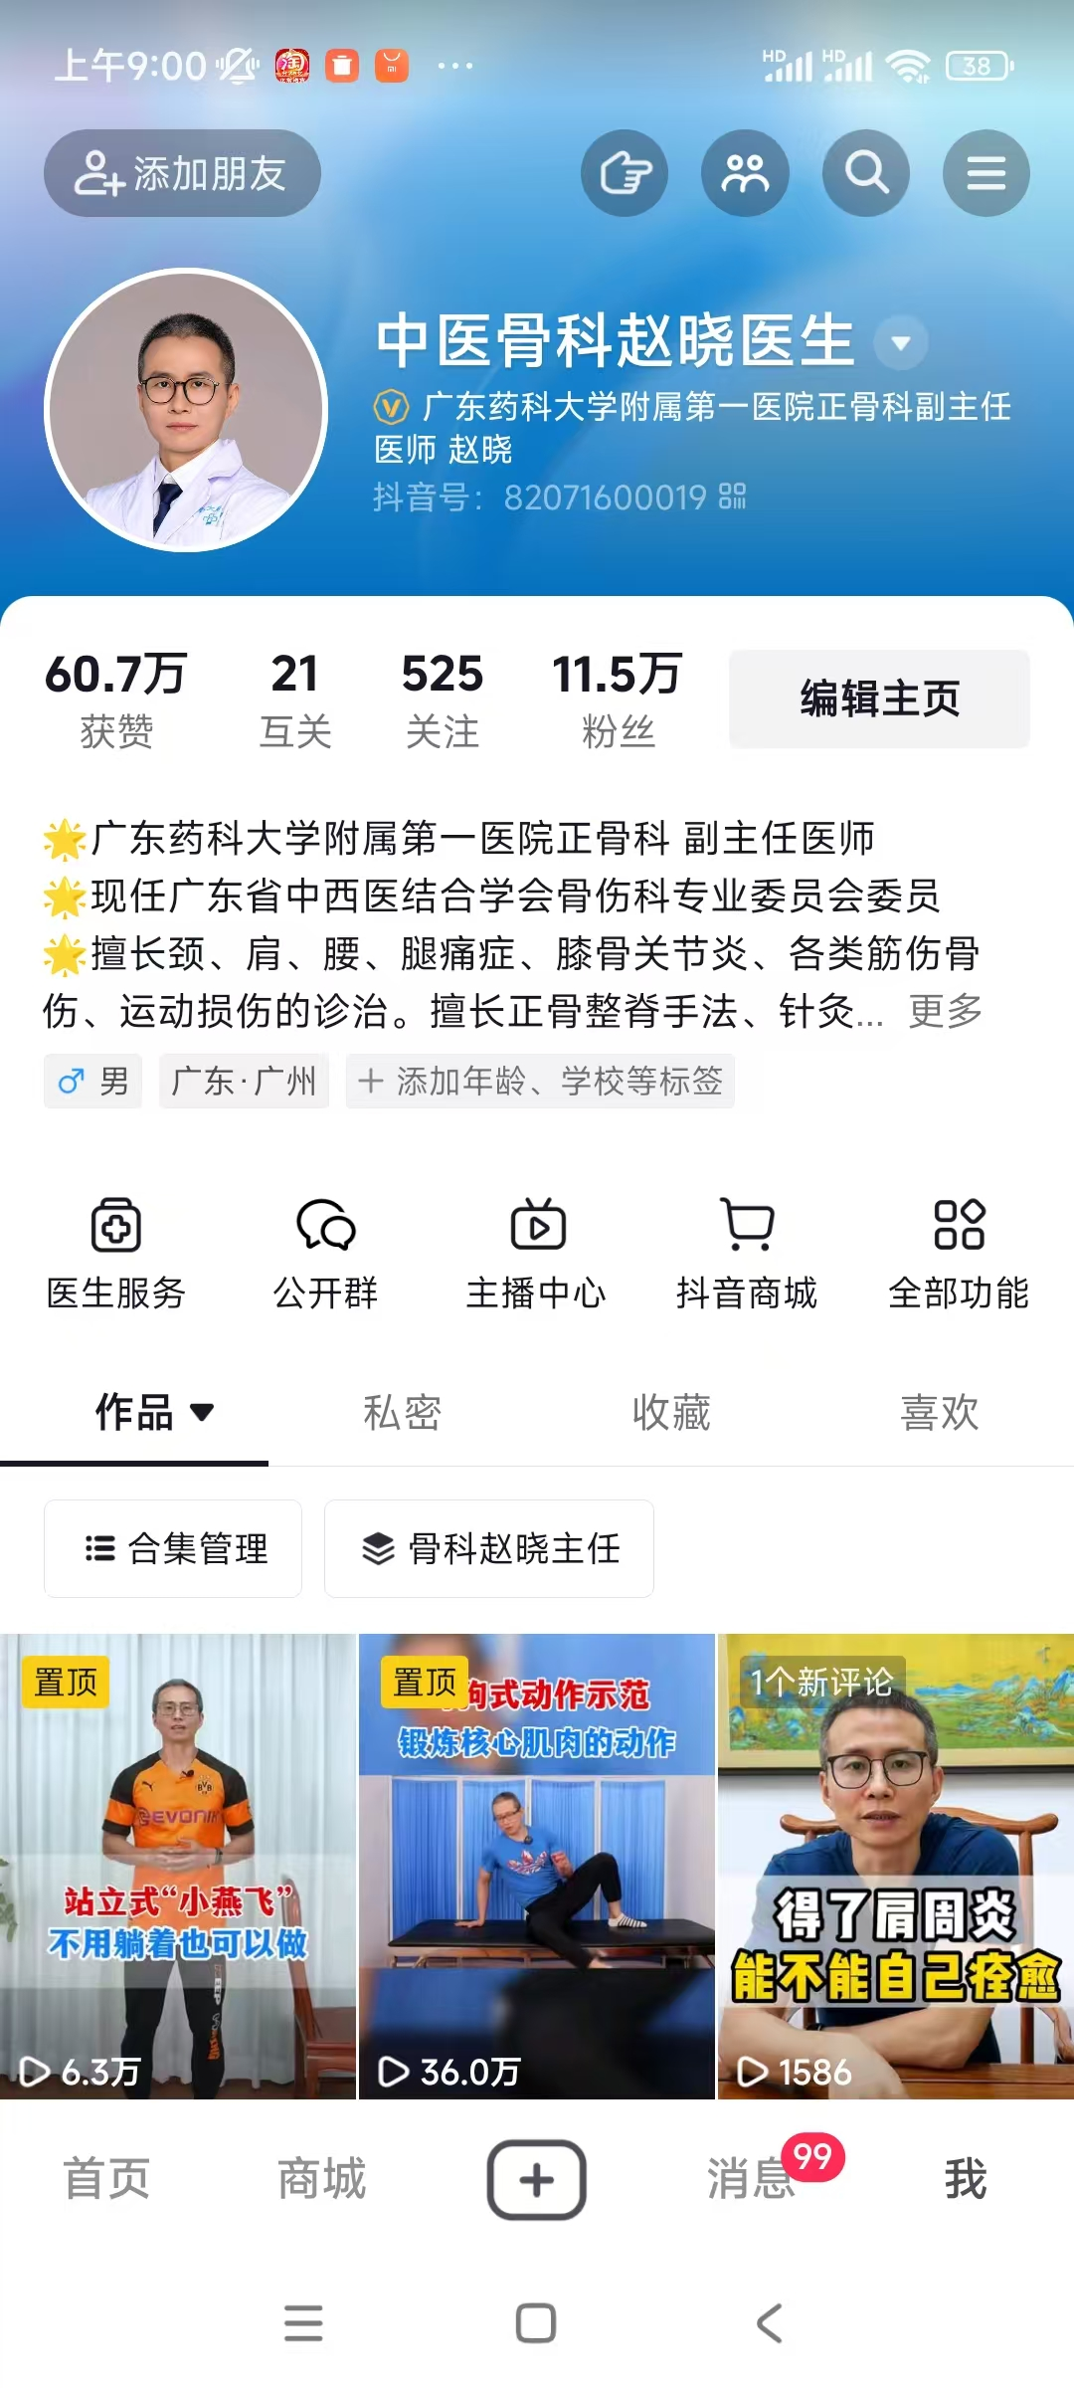
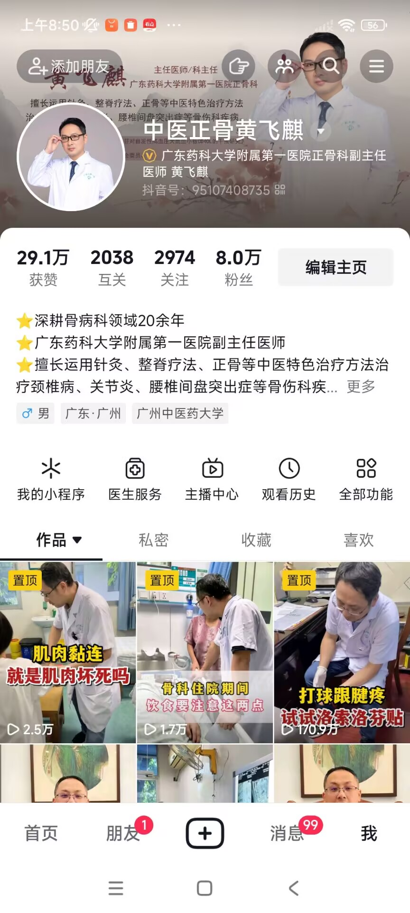
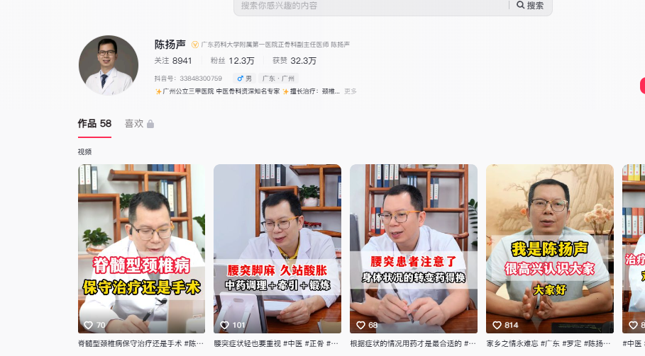
社会服务
积极
积极拓展线上科普，多名会员IP的粉丝达10万。

Slide 12
2
PART 2
2024年组织建设
与人才培养

Slide 13
组织建设与人才培养
架构完善
进行委员增补，新当选副主任委员、常务委员、委员充实骨干力量，增强组织活力与凝聚力。现中医骨伤科分会已有131名会员，将在2025年再接再厉，继续拓展。

Slide 14
组织建设与人才培养
人才成长
鼓励成员参与学术活动与培训，为年轻医生提供与专家交流机会，促进人才成长。

Slide 15
2025 年工作展望
创新科普形式，用新媒体扩大覆盖面；组织专家深入基层开展义诊讲座等；参与公益救助患者。
完善架构制度，考核管理委员，组织培训交流；设基金项目培养青年医生，开展竞赛汇报选拔人才。
举办高质量活动，邀国际专家，加强国内外合作，建立网络，鼓励多中心研究，提升诊疗科研水平。

Slide 16
谢谢大家

